Slide 1
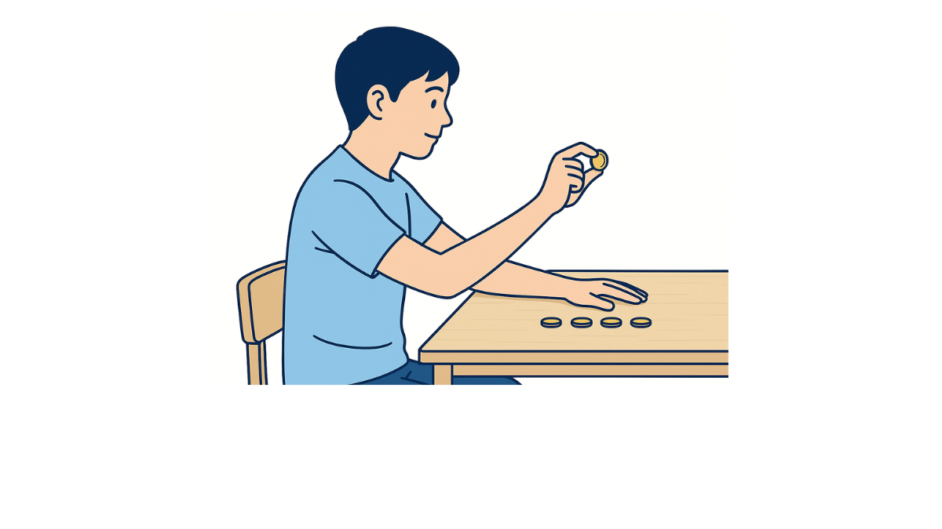
・一枚ずつコインを把持して裏返しましょう。
・肩や肘には力が入らないように注意しましょう。

